Slide 1

ĐẠI HỌC CÔNG NGHIỆP HÀ NỘI
ĐỒ ÁN TỐT NGHIỆP
KHOA CÔNG NGHỆ THÔNG TIN
ĐỀ TÀI: XÂY DỰNG WEBSITE QUẢN LÝ CỬA HÀNG TIAMO CAFE
Giáo viên hướng dẫn:
TS. Lê Thị Anh
Sinh viên thực hiện:
Trần Thị Khánh Hiên
Mã sinh viên:
2020603328
Đồ án tốt nghiệp
Hà Nội – Năm 2024
1

Slide 2

Nội dung chính
01
02
03
04
Tổng quan về đề tài
Mục tiêu đề tài
Phân tích thiết kế hệ thống
Demo sản phẩm
05
Kết luận và hướng phát triển
2

Slide 3

01
Tổng quan về đề tài
3

Slide 4

Hiện nay, trong thời đại công nghệ phát triển nhanh chóng, huyển đổi số dẫn đầu xu hướng của nhiều ngành nghề và lĩnh vực kinh doanh khác nhau.
TỔNG QUAN
Mô hình kinh doanh cửa hàng TIAMO CAFE cũng không phải là ngoại lệ.
4

Slide 5

Lý do chọn đề tài
Tính ứng dụng cao, gần gũi đời sống
Quản lý dễ dàng, ít tốn kém
Sử dụng kiến thức, kĩ năng đã có
Có khả năng phát triển, mở rộng
Áp dụng chuyển đổi số vào mô hình kinh doanh cửa hàng TIAMO CAFE là điều cần thiết.
5

Slide 6
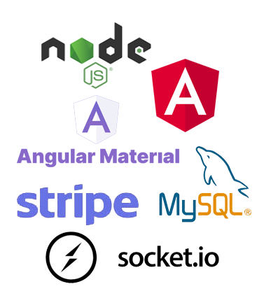
Giới thiệu công nghệ
1. Công nghệ Angular framework.
2. Node.js là một trong những công cụ phổ biến được sử dụng.
3. Thư viện UI Material Angular.
4. Hệ quản trị cơ sở dữ liệu MySQL.
5. Cổng thanh toán điện tử Stripe.
6. Thư viện Javascript Socket.io.
6

Slide 7
02
Mục tiêu đề tài
7

Slide 8
Mục tiêu đề tài
Quản lý website
Mua bán
Sự tương tác
Phát triển thương hiệu
8

Slide 9
03
Phân tích thiết kế hệ thống
9

Slide 10
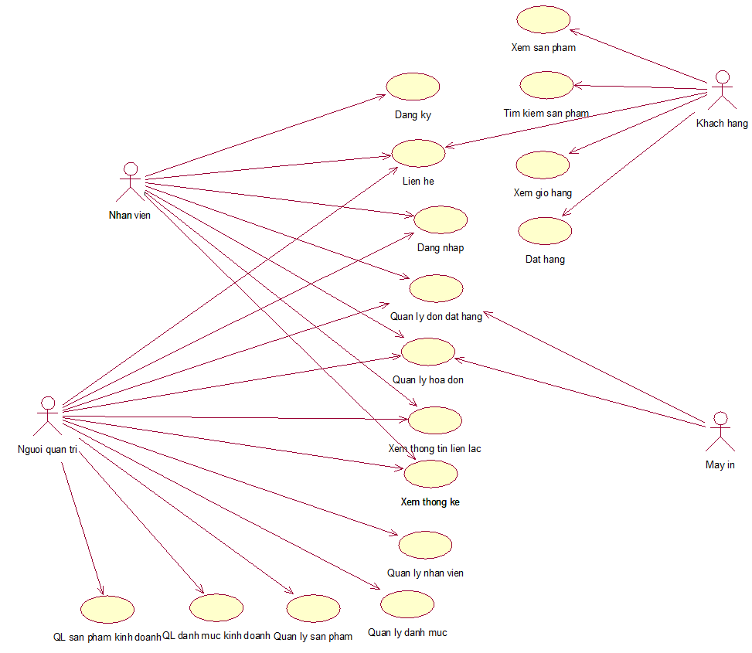
Biểu đồ use case tổng quát
10

Slide 11
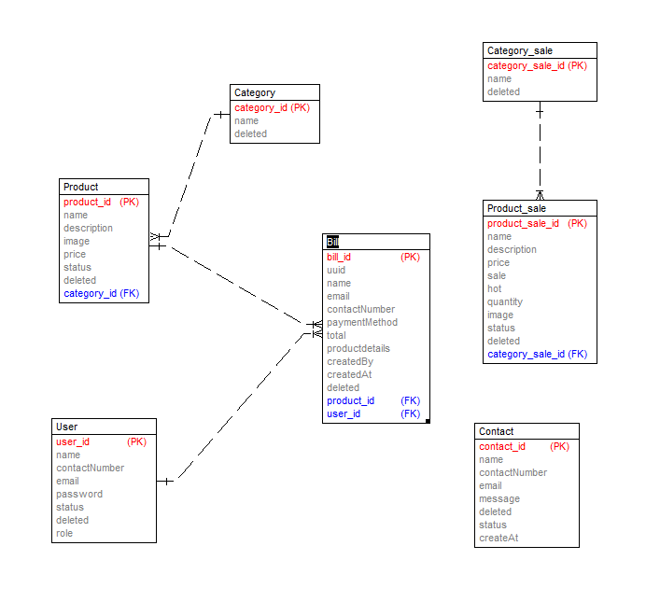
Sơ đồ dữ liệu quan hệ
11

Slide 12
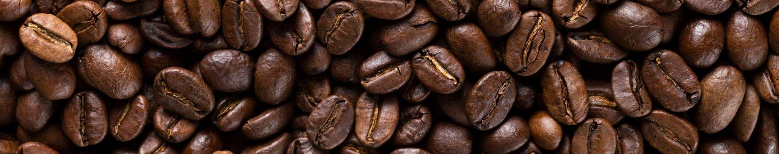
04
Demo sản phẩm
12

Slide 13
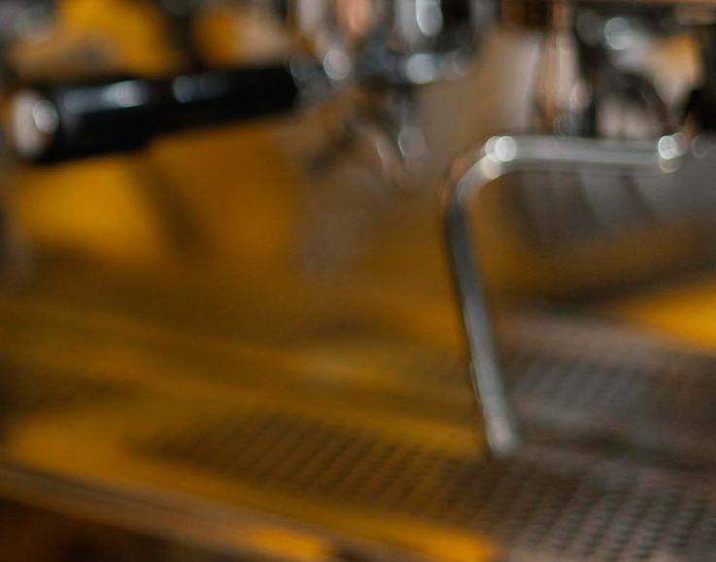
Kết luận
05
13

Slide 14
Kết quả đạt được
Hệ thống đã có thể vận hành dựa trên các nghiệp vụ cơ bản .
Học hỏi được nhiều kiến thức mới, kỹ năng thực tiễn trong lĩnh vực phát triển web.
Hệ thống đã tích hợp được cổng thanh toán Stripe, điều này giúp cho khách hàng dễ dàng thanh toán đơn hàng bằng thẻ tín dụng, master card, thẻ visa, ...
15

Slide 15
Hướng phát triển
Khả năng phát triển
Đối với việc quản lý cửa hàng, hệ thống còn nhiều tiềm năng để phát triển trong tương lai như việc quản lý nguyên, vật liệu, nhập nguyên, vật liệu
Đối với mặt kinh doanh, hệ thống phát triển thêm nhiều trải nghiệm người dùng cho khách hàng, người dùng có thể xem thông tin đơn hàng trực tiếp trên hệ thống, ...
16

Slide 16
Hướng phát triển
Kết luận và hướng phát triển
Angular và Node.js là hai công nghệ phổ biến trong việc xây dựng ứng dụng web hiện đại.
Mặc dù hệ thống đã hoàn thành, nhưng nó vẫn còn nhiều mặt hạn chế và một số vấn đề còn tồn tại.
Trong thời gian tới, em sẽ cố gắng khắc phục những hạn chế.
Bổ sung một số chức năng mới cho hệ thống: Thêm quyền dành cho khách hàng đăng nhập, thêm nhiều lựa chọn phương thức thanh toán, ...
17

Slide 17


THANKS
TIAMO
CAFE
Cảm ơn thầy cô và các bạn đã lắng nghe

